Slide 1



República Bolivariana de Venezuela
IVSS Hospital Uyapar
Universidad de Oriente Núcleo Bolívar
Servicio de Ginecología y Obstetricia
Trastornos Hipertensivos del Embarazo
Tutor:
Dra. Maria Muñoz
Puerto Ordaz - enero 2023

Slide 2
DEFINICIÓN
La HTA en el embarazo se define como una PA ≥140/90 mmHg, en al menos 2 tomas en el mismo brazo, con un intervalo de 15 minutos entre ambas.
La hipertensión, es el problema médico más común que afecta a la mujer embarazada.
En Venezuela se ha señalado una prevalencia de 7,7 %
Representa la primera causa de muerte materna en nuestro país.
EPIDEMIOLOGÍA
Consenso de Obstetricia FASGO 2017/ Protocolo MPPS 2013

Slide 3
Factores de riesgos
Nuliparidad
Obesidad
Antecedentes familiares de preeclampsia-eclampsia
Preeclampsia en una gestación previa
Hipertensión crónica
Enfermedad renal crónica
Diabetes mellitus pregestacional
Gestación múltiple
Edad >35 años
Presencia de trombofilias
Trastornos hipertensivos del embarazo, Guía práctica de asistencia actualizada en 2006.SEGO.

Slide 4
FISIOPATOLOGÍA
La invasión vascular por el trofoblasto se lleva a cabo por 2 oleadas:
Una 1ra oleada que ocurre en el primer trimestre, a nivel de los segmentos deciduales de las arterias espirales.
Una segunda oleada que compromete los segmentos miometrales
Al finalizar este proceso las arterias espirales se transforman en las arterias uteroplacentarias.
Obstetricia Moderna. Juan Aller. Tercera Edición.

Slide 5
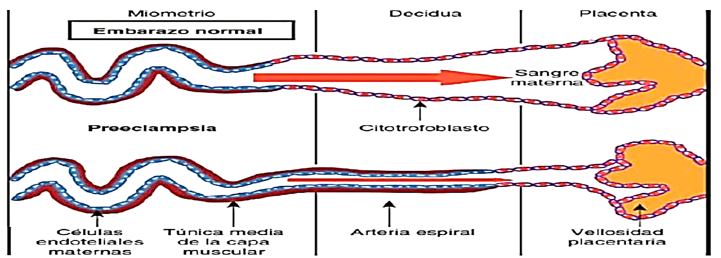

Slide 6
Hipertensión gestacional
Hipertensión arterial crónica
Preeclampsia - Eclampsia
Hipertensión arterial crónica con preeclampsia sobre agregada
CLASIFICACIÓN
Hipertensión transitoria..
Hipertensión crónica.
Preeclampsia sin signos de severidad
Preeclampsia con signos de severidad.
Eclampsia
Protocolos de atención. Cuidados prenatales y atención obstétrica de emergencia, Marzo 2014

Slide 7


Hipertensión arterial crónica
Tensión arterial: Leve: ≥140/90 mmHg Severa: ≥ 160/110mmHg
Presente antes del embarazo.
Diagnosticada antes de la semana 20.
No se resuelve 12 semanas postparto.

Slide 8

Preeclampsia- Eclampsia
Hipertensión que se diagnostica después de las 20 semanas de gestación.
Eclampsia
Preeclampsia sin signos de severidad
Preeclampsia con signos de severidad
≥160/100 mmHg
Proteinuria >5gr en orina de 24h o +++ o más en muestras al azar en <4h
Oliguria< 500ml en 24h, 100ml en 4h, 25ml/h
Alteraciones cerebrales o visuales.
Edema pulmonar o cianosis.
Dolor epigástrico o en hipocondrio derecho
Trombocitopenia menor de 100 000/mm3.
Elevación de las transaminasas por encima del doble de los valores normales.
Creatinina sérica mayor de 1,4 mg/dL.
≥140/90 mmHg.
Proteinuria 0,3g o más en orina de 24h o ++ en muestras al azar en <4h
La ocurrencia de convulsiones o de coma en una mujer con preeclampsia, que no pueden ser atribuidas a otras causas

Slide 9

Hipertensión arterial crónica con Preeclampsia sobre agregada
Hipertensión sin proteinuria antes de la semana 20 y cuando se presenta proteinuria mayor o igual a 0,3 g/24 horas.
Hipertensión y proteinuria antes de la semana 20.
-Evidencia clínica o paraclínica de trombocitopenia (menos de 100 000/mm3) .
- Incremento de las transaminasas como muestras de afectación multiorgánica.

Slide 10

Hipertensión Gestacional
Hipertensión después de la semana 20 en una mujer que previamente tenía una presión arterial normal y que no se acompaña de proteinuria.
Hipertensión transitoria: Si la presión arterial se normaliza a las 12 semanas pos parto.
Hipertensión crónica: Si la elevación persiste a las 12 semanas pos parto.
Start!

Slide 11

Conducta
Medidas Generales
:Hipertensión de la gestación leve, preeclampsia leve e hipertensión arterial crónica controlada
Hemograma completo con recuento y fórmula.
Pruebas de funcionalismo renal: urea, creatinina, ácido úrico, depuración de creatinina y proteinuria en orina 24 horas.
Pruebas de funcionalismo hepático: TGO, TGP, fosfatasa alcalina y LDH.
Bilirrubina total y fraccionada.
Proteínas totales y fraccionadas
Coagulación: número de plaquetas.
En la preeclampsia grave se realizará además determinación del tiempo de protrombina, PT, PTT y fibrinógeno.
Sedimento de orina y urocultivo.
VDRL y VIH.
Ecografía.
Ecografía Doppler: practicada entre las 18 y 24 semanas.
Pruebas de bienestar fetal: control diario de los movimientos fetales, a partir de las 28 semanas (más de 10 movimientos en 2horas.
Amniocentesis para valorar madurez pulmonar fetal entre la semana 34 a 36 si desarrolla preeclampsia severa.
Reposo relativo.
Dieta hiposódica normoproteica.
Medición y registro diario de la tensión arterial.
Control prenatal estricto

Slide 12

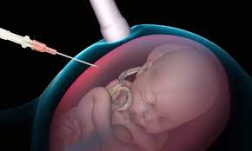
Amniocentesis
Evaluación del bienestar fetal
Laboratorios
Preeclampsia sin signos de severidad
Conducta
Examen de orina.
Proteinuria en 24 horas y depuración de creatinina en aquellas pacientes con proteinuria de + o ++.
Hematología completa, recuento plaquetario, PT, PTT, fibrinógeno, glicemia, creatinina sérica, nitrógeno ureico, ácido úrico, enzimas hepáticas bilirrubina total y fraccionada, proteínas totales y fraccionadas, VDRL y HIV. Grupo sanguíneo.
Semana 36 a menos que exista indicación de realizarla antes
Vigilancia diaria de los movimientos fetales a partir de las 28 semanas.
MANE semanal a partir de las 32 semanas.
Eco patrón de crecimiento cada 4 semanas.
Eco Doppler apartir de las 24 semanas cada 4 semanas.

Slide 13

Preeclampsia sin signos de severidad
Conducta
Si fue hospitalizada:
Reposo relativo en cama aproximadamente 12 horas.
Dieta normosódica, normoproteica, con abundantes líquidos.
Control de peso semanal.
Control estricto de signos vitales cada 6 horas.
Examen clínico diario.
En lo posible se evitará el uso de antihipertensivos(150/105 mmHg)
Esteroides para maduración pulmonar fetal (dexametasona, cuatro dosis de 6 mg vía intramuscular, administradas cada 12 horas, o betametasona, dos dosis de 12 mg vía intramuscular, administradas cada 24 horas).
Perfil de laboratorio semanal o bisemanal

Slide 14
Conducta
Preeclampsia con signos de severidad
Maduración Fetal
Hospitalizar en UCI
Registro horario de signos vitales.
Control de peso diario.
Cateterización vesical con sonda de Foley
Control de diuresis cada hora.
Balance hídrico.
Tratamiento antihipertensivo.
Protección gástrica.
Laboratorios.
Prueba de bienestar fetal.
Fluidoterapia anteparto: solución de cristaloides (fisiológico o Ringer lactato) a un ritmo de 100-125 ml/h
Tratamiento Antihipertensivo
Prevención de convulsiones

Slide 15
Preeclampsia con signos de severidad
Conducta
Prevención de convulsiones eclámpticas:
Sulfato de magnesio: 6 g vía endovenosa, diluidos hasta 100 mL de solución 0,45 %, a pasar en 30 minutos, como dosis de impregnación. Se continúa con 6 g en 500 mL de solución 0,45 %, a razón de 28 gotas por minuto, para una dosis de mantenimiento de 1 g por hora.
Vigilar signos de intoxicación por sulfato de magnesio, como la bradipnea y la hiporreflexia rotuliana.
Fenitoína: 18 mg por kg de peso, diluidos hasta 100 mL de solución 0,9 %, a pasar en 20 minutos. Se continúa con 100 mg vía endovenosa cada 8 horas, durante un máximo de 48 horas.
Crisis Hipertensiva | Mantenimiento
• Hidralazina 5 a 10 mg VEV, cada 20 minutos, un máximo de 30 mg | Hidralazina: 5mg VEV C/6o8h
Labetalol, 20 mg VEV, se puede duplicar la dosis cada 10 minutos hasta un máximo acumulado de 300 mg. | Labetalol: 10mg VEV C/12h
Clonidina: 1 ampolla de 0,150 mg diluida hasta 20 mL de solución 0,9 %, para pasar vía endovenosa a razón de 1 mL por minuto | Alfa metil dopa: 250 a 500 mg, vía oral cada 8 a 6 horas, con una dosis máxima de 2 g al día
Nifedipina 10 mg vía sublingual cada 20 minutos dosis máximo de 40 mg | Nifedipina: 10 a 30 mg vía oral cada 8 a 6 horas, dosis máxima de 120 mg al día

Slide 16
Sindrome de HELLP
Anemia hemolítica (Hemolytic Anemia)
Elevación de enzimas hepáticas (Elevated Liver enzyme)
Trombocitopenia (Low Platelet count )
Es una de las mayores complicaciones en la progresión de una Preeclampsia que se caracteriza por:
H
E
L
Acompañado o no por signos clínicos como HTA severa, dolor epigástrico o en el hipocondrio derecho, náuseas, vómitos y malestar genera
L
P
El síndrome HELLP es una complicación obstétrica descrita en 1983 por Weinstein
Algunos autores consideran que se trata de un síndrome no relacionado con la PE, puesto que hasta en el 15-20% de los casos se presenta sin proteinuria ni hipertensión arterial
Hipertens Riesgo Vasc. 2020 October-December; 37(4): 147–151. Published online 2020 Aug 16. Spanish.

Slide 17
EPIDEMIOLOGÍA
5-9 de cada 1.000 gestaciones
10-20% de los casos con PE con signos de severidad.
EL 70% de los casos aparece antes del parto, desarrollándose el 80% por debajo de la semana 37 de gestación, y el 10% por debajo de la semana 27 de gestación.
El 10% postparto, la mayoría aparece en las primeras 48 horas, aunque puede aparecer hasta siete días después del parto.
En América Latina, 27.6% de las mujeres con eclampsia presenta síndrome de HELLP, con un índice de mortalidad del 14%
El factor de riesgo más importante para el desarrollo del síndrome HELLP es el antecedente de trastornos hipertensivos del embarazo en gestaciones previas, siendo el riesgo de recurrencia mayor a medida que se presentan a edades gestacionales más tempranas
Hipertens Riesgo Vasc. 2020 October-December; 37(4): 147–151. Published online 2020 Aug 16. Spanish.

Slide 18
FISIOPATOLOGIA
Hemolisis
Daño celular debido al deposito de fibrina
Ruptura de los GR por contacto por el area dañada
Elevacion De Enzimas Hepaticas
Lesion histologica
Necrosis del parenquima periportal con depositos de fibrina en el espacio sinusoidal
Trombocitopenia
Mayor consumo
Actiivan y se adhieren a las celulas endoteliales dañadas
Injuria endotelial
Enzimas hapaticas
Obtaculizan el flujo sanguineneo
Tension en capsula de glisoson
LDH, AST, ALT
Aumenta el recambio de plaquetas
LDH: lactato desidrogenasa,AST: aspartato aminitransferasa, ALT: alanina aminotransferasa

Slide 19
MANIFESTACIONES CLÍNICAS
Dolor epigástrico,
Dolor abdominal localizado en CSD ,
Náuseas raro
Vómitos raro
Malestar general los días previos.
Entre el 30 y 60% de las mujeres refieren dolor abdominal
20% presentan síntomas visuales.
En el examen físico, el 85% de las pacientes presentan hipertensión y proteinuria
Edemas
Aumento de peso en los días previos.
La sintomatología habitualmente evoluciona rápidamente presentando agravamientos súbitos.

Slide 20
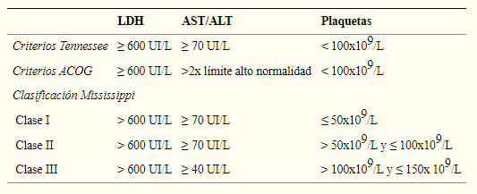
DIAGNÓSTICO
Se establece mediante la presencia de las anormalidades en los parámetros analíticos que constituyen el acrónimo del síndrome HELLP
HELLP completo cuando están presentes los tres parámetros
HELLP incompleto cuando aparecen únicamente uno o dos elementos de la tríada.

Slide 21
DIAGNOSTICOS DIFERENCIAL
Síndrome urémico hemolítico del adulto
Crisis lúpica aguda
Colestasis gravídica
Cuadros hépatobilio-pancreáticos agudos (hepatitis virales, colecistitis, pancreatitis, etc)
Púrpura trombótica trombocitopénica o autoinmune
Anemia megaloblástica aguda
Hígado graso agudo del embarazo

Slide 22
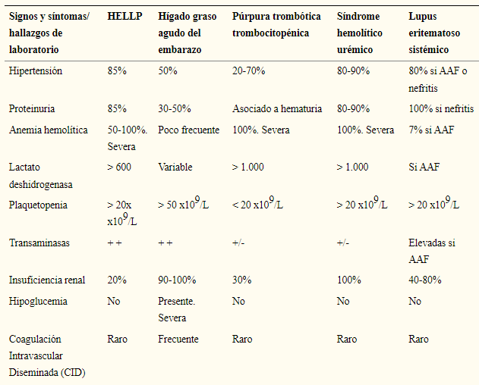

Slide 23
Conducta y Manejo
El diagnóstico temprano.
La finalización del embarazo expeditivo.
La terapia agresiva de las complicaciones
Prevención de Eclampsia con Sulfato de Magnesio

Slide 24
Conducta y Manejo
Dado que el tratamiento del síndrome HELLP es la finalización de la gestación, se establecen tres opciones de manejo:
Finalización inmediata de la gestación: es la opción de elección en gestantes de > de 34 semanas.
Finalización de la gestación en las 48 horas siguientes al diagnóstico, tras estabilización del cuadro y tratamiento con corticoides para maduración pulmonar fetal: es la opción elegida en la mayoría de los centros para el manejo de gestaciones por debajo de las 34 semanas.
Manejo expectante > de 48-72 horas: aunque existe controversia en este aspecto, podría ser una opción en edades gestacionales tempranas para disminuir la morbilidad neonatal.

Slide 25
Conducta y Manejo
FARMACOLOGICO
Prevención de las convulsiones Sulfato de magnesio
Dosis de carga de 6 g c/ 20min y una dosis de mantenimiento de 2 g/hora en infusión continúa. Debe mantenerse hasta 24-48 horas en el puerperio
Tratamiento antihipertensivo
Nifedipina, de 10-20mg VO c/30min, con una dosis máxima de 50mg/hora.
Uso de esteroides
Dexametasona, en dosis de 10mg IV cada 6-12hrs y mantenerla por 48-72hrs en el puerperio

Slide 26
Conducta y Manejo
Control de los trastornos de la coagulación y reposición de volúmenes Con plaquetas
Criterios de Resolución
Estabilidad de las cifras de PA < 150/100 mmHg, un recuento plaquetario ≥100x109 /L, disminución de las cifras de LDH
Con plaquetas < 20,000-40,000, siempre debe utilizarse concentrados de plaquetas. Debe transfundirse la cantidad necesaria para elevar las plaquetas por encima de 50.000/ml, recordando que cada unidad elevará el recuento en 10 000/ml.

Slide 27
COMPLICACIONES
HEMATOMA SUBCAPSULAR 1%
Complicación severa potencialmente mortal.
Lóbulo derecho hepatico
Dolor intenso y subito en epigastrio, CSD, anemia e hipotensión
Dx ecografia, TAC o RM
DESPRENDIMIENTO DE PLACENTA 16%
Principal causa de muerte fetal y hemorragias postparto
COAGULACION INTRAVASCULAR DISEMINADA (CID) 20%
Se asocia a hemorragias post parto por desprendimiento de placenta
Aumentando el riesgo de insuficiencia renal aguda, edema de pulmonar,y necesidad de trasfunciones
COMPLICACIONES MENOS FRECUENTES
Distres respiatorios
Infarto
Hemorragias cerebral

Slide 28
RECOMENDACIONES
Manejo post-parto
Debe establecerse una estricta vigilancia de todas las pacientes hipertensas en el período posparto, ya que el agravamiento y las complicaciones, como eclampsia, preeclampsia sobreimpuesta, Síndrome Hellp o inestabilidad de las cifras tensionales son frecuentes en este período.
Durante el puerperio inmediato, las mujeres con Preeclampsia deben recibir supervisión rigurosa de la TA y de aparición de sintomatología asociada.
Mantenerse un estricto control del ingreso de fluidos y de la diuresis. Manejo de la retracción uterina con Oxitocina, contraindicados los ergotínicos por su acción vasoconstrictora.

Slide 29
RECOMENDACIONES
Promover y mejorar el acceso al control prenatal y su calidad
Suplementación de Calcio
La dieta suplementación con Calcio en la dieta reduciría a la mitad la incidencia de hipertensión gestacional y Preeclampsia en poblaciones con baja ingesta de Calcio en la dieta
Aspirina en bajas dosis: 75 a 100 mg/día
las mujeres que tengan factores de riesgo elevado de Preeclampsia se les debería recomendar el uso de Aspirina en baja dosis.

Slide 30
!GRACIAS!

